Slide 1
Συμπληρωματικές σημειώσεις Power Point στο μάθημα της ΕΙΔΙΚΗΣ ΑΓΩΓΗΣ
Ιστορικοκοινωνική εξέλιξη
της Ειδικής Αγωγής
(κεφάλαιο 3)
Σχολή Επιστημών Αγωγής – ΕΚΠΑ
Διδάσκουσα: Σ. Πολυχρονοπούλου
Εαρινό εξάμηνο 2024

Slide 2
Ιστορικοκοινωνική εξέλιξη
της Ειδικής Αγωγής

Slide 3
Πρωτόγονη και αρχαία περίοδος (3000 π.Χ. – 500 π. Χ.)
Οι περισσότερες φυλές επέτρεπαν τη θανάτωση του νεογέννητου αν ήταν αδύναμο ή άρρωστο ή αν είχε γεννηθεί κάτω από δύσκολες και άτυχες συνθήκες.

Slide 4
Σε περιπτώσεις πνευματικής αρρώστιας ή επιληψίας
εφαρμοζόταν μια βάναυση χειρουργική επέμβαση, κατά την οποία αποσχιζόταν μια κυκλική περιοχή του κρανίου με ένα αιχμηρό εργαλείο για να επιτραπεί στο πονηρό πνεύμα ν’ αποδράσει και να εξαφανιστεί.

Slide 5
Γραπτές μαρτυρίες Κινέζων, Αιγυπτίων και Ελλήνων αποκαλύπτουν ότι
οι πνευματικές διαταραχές ήταν έργο των δαιμόνων. Κύρια θεραπεία ο εξορκισμός μέσω προσευχών, μαστιγώματος, πείνας, καθαρτικών , κ.ά.

Slide 6
2. Ελληνική και Ρωμαϊκή περίοδος
Η Ομηρική κοινωνία.
Ο ευγονισμός στη Σπάρτη.
Τα άτομα με αποκλίσεις στην Αθήνα.
Τα ιεροθεραπευτήρια.

Slide 7
Στην Ομηρική κοινωνία
η σωματική αναπηρία καταδικάζεται από θεούς και ανθρώπους.

Slide 8
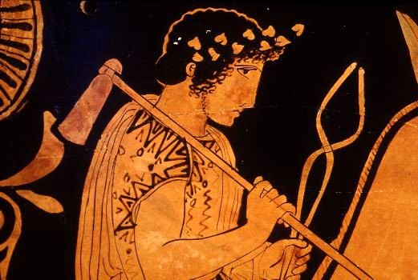
Η θεά Ήρα πέταξε από τον Όλυμπο το βρέφος της Ήφαιστο, διότι ήταν χωλός. Τον έσωσε η Θέτιδα που τον μάζεψε και τον μεγάλωσε. Οι υπόλοιποι όμως θεοί του Ολύμπου δεν έπαψαν να τον κοροιδεύουν και να τον περιφρονούν. Ο ίδιος ο Ήφαιστος πίστευε πως εξαιτίας της σωματικής του μειονεξίας τον απατούσε η γυναίκα του Αφροδίτη.

Slide 9
Γνωστός είναι ο ευγονισμός
που εξασκείτο τα χρόνια εκείνα στη Σπάρτη.

Slide 10
Στην Αθήνα σε αντίθεση με τη Σπάρτη
η κατάσταση των ατόμων με αποκλίσεις είναι διαφορετική.
Στον αττικό ουρανό έχουν μερίδα όλοι, γεροί και αδύνατοι.

Slide 11
Πλατωνική Κοινωνία
Άνθρωπος τρελός να μη γυρίζει στην πόλη, λέει ο Πλάτων. Οι συγγενείς του να τον κρατήσουν στο σπίτι με όποιον τρόπο νομίζουν, διαφορετικά θα πληρώνουν πρόστιμο.

Slide 12
Αριστοτελική Κοινωνία
Κατά τον Αριστοτέλη, κάθε άνθρωπος πρέπει να είναι μέλος της ανθρώπινης κοινωνίας, γιατί διαφορετικά μένει να είναι ή Θεός ή θηρίο.
Η κοινωνικοποίηση δηλαδή του ανθρώπου θεωρείται βασική προϋπόθεση της ίδιας της ανθρώπινης ύπαρξης και διαβίωσης.

Slide 13
Ρωμαϊκοί χρόνοι
Οι Ρωμαίοι επέτρεπαν στον πατέρα να θανατώνει το παιδί αν ήταν ανάπηρο ή κορίτσι.

Slide 14
Ρωμαϊκοί χρόνοι (συνέχεια)
Η εγκατάλειψη των παιδιών ήταν συνηθισμένο φαινόμενο τη Ρωμαϊκή περίοδο.

Slide 15
Ρωμαϊκοί χρόνοι (συνέχεια)
Ο Σενέκας αναφέρει ότι επαγγελματίες επαίτες περιμάζευαν τα εγκαταλελειμμένα παιδιά και τα χρησιμοποιούσαν για να κερδίζουν χρήματα με το να τα βγάζουν στη ζητιανιά.

Slide 16
Οι ειδικοί πρότειναν θεραπευτικές μεθόδους όπως:
Κλείσιμο σε απόλυτο σκοτάδι, χρήση ναρκωτικών φαρμάκων, αφαίμαξη, ξύρισμα της κεφαλής κ.ά.

Slide 17
Μεσαίωνας
Το μεσαιωνικό μυαλό και οι δεισιδαιμονίες.
Το εγχειρίδιο του Πάπα του Innocent VIII.
Ο διωγμός των αιρετικών και των μάγων.
Οι πρώτοι δάσκαλοι κωφών παιδιών.
Οι πρώτες προσπάθειες για την κατασκευή διαγνωστικών τεστ νοημοσύνης και ψυχικών διαταραχών.

Slide 18
Μεσαίωνας
Βαθύ θρησκευτικό πνεύμα:
Το μεσαιωνικό μυαλό της Δυτικής Ευρώπης του
6ου - 11ου αιώνα είναι γεμάτο δεισιδαιμονίες.
Ο Πάπας ο Innocent VIII ανέθεσε σε δύο καλόγηρους το διωγμό των αιρετικών:
  χιλιάδες άτομα με συναισθηματικές διαταραχές και αναπηρίες αναγνωρίστηκαν ως αιρετικά ή μάγισσες, βασανίστηκαν και κάηκαν στη φωτιά.

Slide 19
Ο 18^{ος} αιώνας
Η Γαλλική επανάσταση.
Οι πρώτες θεραπείες για ψυχικά διαταραγμένα άτομα.
Οι πρώτες πλάκες γραφής για τυφλούς.
Οι πρώτες τεχνικές επικοινωνίας για κωφούς.
Το πρώτο σχολείο για κωφά παιδιά.
Ίδρυση σχολείων για κωφά και τυφλά.

Slide 20
Ο 18^{ος} αιώνας (συνέχεια)
Το 60% των παιδιών της Αγγλίας πεθαίνει πριν φτάσει τα 5. Το 64% των υπόλοιπων πεθαίνει πριν από τα 10. Πολλά παιδιά εγκαταλείπονται αμέσως μετά τη γέννησή τους.

Slide 21
Ο 18^{ος} αιώνας (συνέχεια)
Ένας μεγάλος αριθμός παιδιών γεννιούνται με σωματικές αναπηρίες. Το 90% των παιδιών παραδίδονται στα νοσοκομεία όπου πεθαίνουν μέσα στο χρόνο.

Slide 22
Ο 18^{ος} αιώνας (συνέχεια
Η βιομηχανική επανάσταση έφερε πολλές γυναίκες και παιδιά ως ανειδίκευτους εργάτες στα εργοστάσια όπου δεν υπήρχε κανένα μέτρο ασφαλείας για τια παιδιά.

Slide 23
Ο 18^{ος} αιώνας (συνέχεια
Στα εργοστάσια η πειθαρχία επιβάλλεται με γροθιές και κλωτσιές. Πολλά παιδιά σακατεύονται από ατυχήματα ή από τη βαριά δουλειά, πεθαίνουν ή αυτοκτονούν.

Slide 24
Ο 18^{ος} αιώνας (συνέχεια
Τα ανυπάκουα παιδιά παραπέμπονται σε φυλακές ή σε αναμορφωτήρια όπου ενώνονται με εγκληματίες, επιληπτικούς, ζητιάνους ή πνευματικά ανάπηρους.

Slide 25
Η Γαλλική Επανάσταση
Ξύπνησε τη συνείδηση του ατόμου για κοινωνική υπευθυνότητα κι ακόμα περισσότερο τη συναίσθηση της ευθύνης της πολιτείας απέναντι στα μέλη της συμπεριλαμβανομέ-νων των παιδιών και των αναπήρων.

Slide 26
Έτσι, κατά το κλείσιμο του 18^{ου} αιώνα
άρχισαν να λειτουργούν σχολεία για παιδιά τυφλά και κωφά, αλλά ελάχιστα είχαν γίνει για το παιδί με τη σωματική και πνευματική αναπηρία.

Slide 27
19^{ος} αιώνας
Εμφάνιση σπουδαίων ψυχολόγων και παιδαγωγών (Freud, Dix, Ferrus κ.ά.).
Τ ο καινούριο σύστημα γραφής για τυφλούς (Braille).
Η ανακάλυψη του τηλεφώνου από τον Bell ανοίγει καινούρια κανάλια επικοινωνίας με τους κωφούς.

Slide 28
Το 1848 η Dix γράφει στο Κογκρέσο:
Είδα πάνω από 9.000 καθυστερημένους, επιληπτικούς και τρελούς στις ΗΠΑ στερημένους από κάθε είδους φροντίδας και προστασίας, δεμένους με αλυσίδες … που καταλήγουν σε σιδερένιες μπάλες, τρομοκρατημένους από το πολύ ξύλο … αφημένους στις πιο απάνθρωπες βιαιότητες.

Slide 29
18^{ος} αιώνας (συνέχεια)
Το 1829 ο Luis Braille προσάρμοσε στις ανάγκες των τυφλών ένα πρώην στρατιωτικό κώδικα γραφής που ονομάστηκε αργότερα Μπράιγ (Braille).

Slide 30
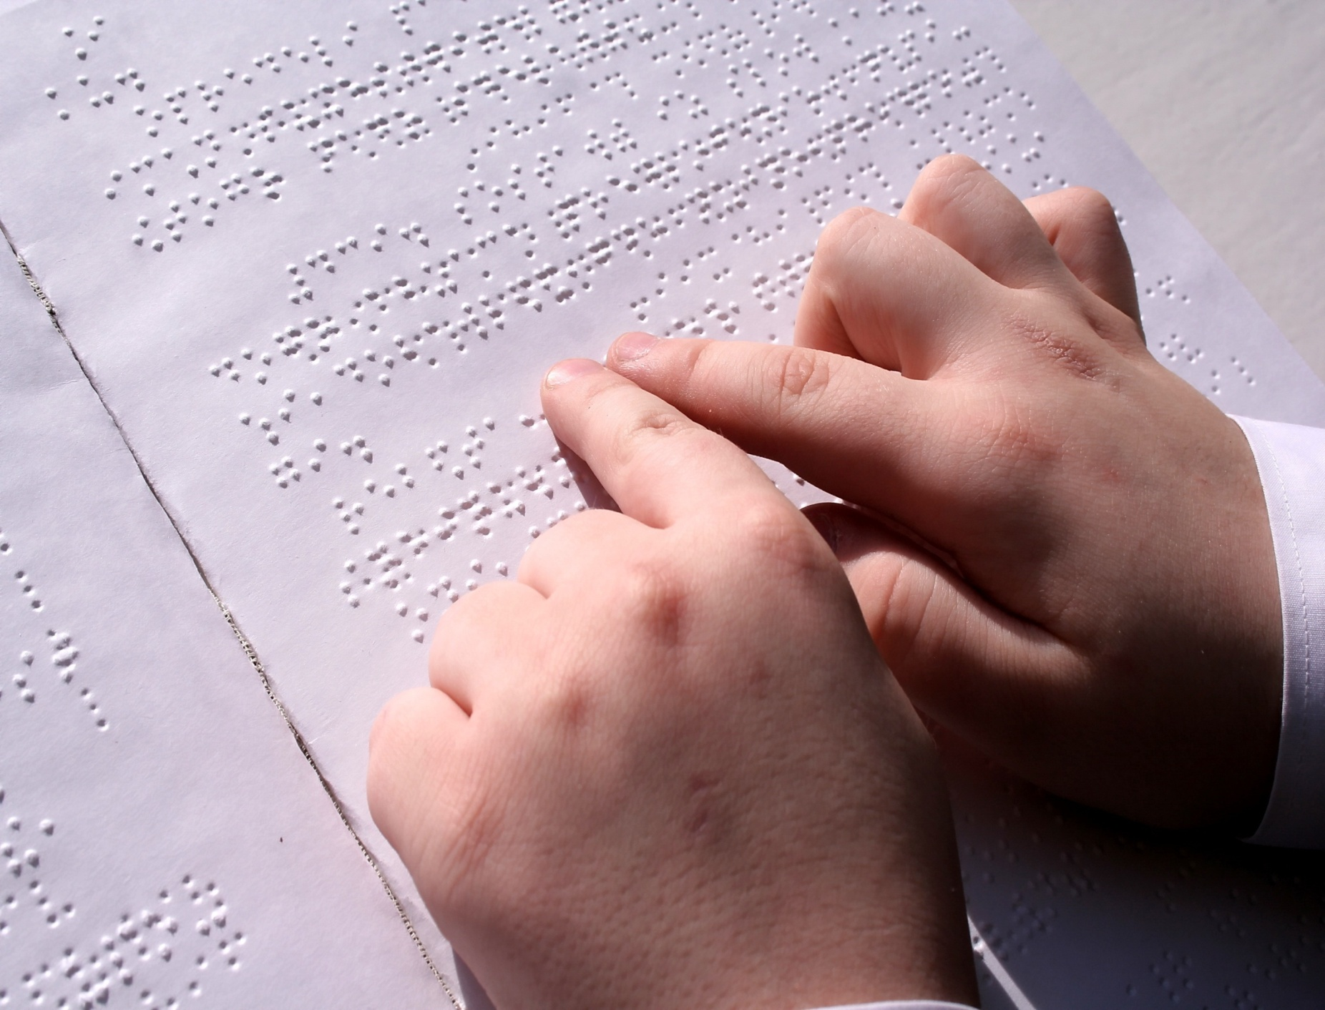

Slide 31
O 19oς αιώνας αποτελεί σταθμό στην ιστορία της Ειδικής Αγωγής
λόγω του έργου του Itard (Victor & Itard)
και της Sullivan (Sullivan & Helen Keller)

Slide 32
Η ιστορία του Itard
αρχίζει στο δάσος του Aveyron στη νότια Γαλλία το 1799 όταν κυνηγοί του χωριού έπιασαν ένα άγριο αγόρι 11 – 12 ετών.

Slide 33
Βρώμικος, με εμφάνιση και συμπεριφορά ζώου, ανίκανος να μιλήσει, διάλεγε την τροφή του με την οσμή.

Slide 34


Slide 35
Ο μικρός άγριος
χαρακτηρίστηκε από τους «ειδικούς» ως ηλίθιος και ανεπίδεκτος μαθήσεως.

Slide 36
Ο Victor τελικά αποδείχθηκε πως ήταν ένα παιδί με βαριά Ν.Υ.
Εν τούτοις, έμαθε να αυτοεξυπηρετείται, να προφέρει απλές λέξεις και να τις σχηματίζει με ξύλινα γράμματα,
όμως δεν έμαθε να διαβάζει,
ούτε να γράφει.

Slide 37
Η ιστορία της ειδικής αγωγής αναγνωρίζει στον Itard το ότι
απέδειξε πως ακόμα και ένα άτομο με βαριά νοητική υστέρηση μπορεί να βοηθηθεί να βελτιώσει τις δυνατότητές του μέσω της ειδικής εκπαίδευσης.

Slide 38
Ο Itard ήταν ο πρώτος που
εφάρμοσε εξατομικευμένες μεθόδους για την παρατήρηση, τη μελέτη και την εκπαίδευση του μαθητή.

Slide 39
Το έργο του Itard αντανακλά
τα πιστεύω της εποχής που ακολούθησε τη Γαλλική επανάσταση, σύμφωνα με τα οποία πρέπει να πιστεύουμε στην αξιοπρέπεια του κάθε ανθρώπου, στο δικαίωμά του να διαφέρει από τους άλλους και στη δυνατότητά του να ξεπερνά τα εμπόδια που συναντά στη ζωή του.

Slide 40
19^{ος} αιώνας (συνέχεια)
Helen Keller & Anne Sullivan-
Η ιστορία της Helen Keller έλαβε παγκόσμια δημοσιότητα.
Η εκπαίδευση του παιδιού με ε.α. αρχίζει πλέον να θεωρείται ευθύνη της πολιτείας.

Slide 41
Helen Keller
Γεννήθηκε το 1880 και η ανάπτυξή της υπήρξε φυσιολογική μέχρι την ηλικία των 19 μηνών.
Άγνωστη αρρώστια την άφησε κωφή, τυφλή και άλαλη.
Οι γονείς της ζήτησαν τη βοήθεια του Alexander Graham Bell ο οποίος τους παρέπεμψε στο ίδρυμα Perkins των ΗΠΑ για τυφλά άτομα
και στη συνέχεια στην Anne Sullivan.

Slide 42
Η Anne Sullivan έγραφε τα ονόματα γνωστών αντικειμένων με το δάχτυλό της πάνω στην παλάμη της Helen Keller.
Καινοτόμησε ως εκπαιδευτικός, εντάσσοντας στα μαθήματά της, την αγάπη της Helen Keller για τη φύση.
Η μαθήτρια δεν καταλάβαινε τον τρόπο επικοινωνίας μέχρι τη στιγμή που η δασκάλα της έγραψε «νερό» βρέχοντάς της ταυτόχρονα το χέρι.

Slide 43
Τα εκπληκτικά αποτελέσματα του προγράμματος έλαβαν παγκόσμια διάσταση εκείνη την εποχή.
Η εκπαίδευση του παιδιού με ε.α. αρχίζει πλέον να θεωρείται ευθύνη της πολιτείας.

Slide 44
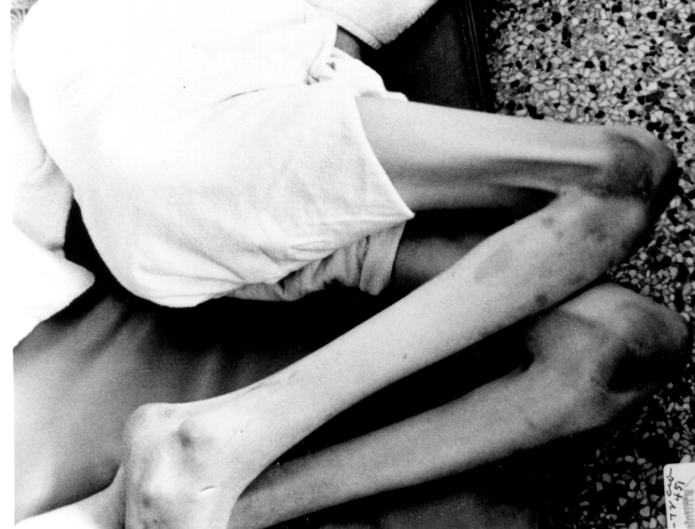
20^{ος} αιώνας
Πολλά από τα ιδρύματα που είχαν ιδρυθεί, άρχισαν να φθίνουν για ποικίλους λόγους (π.χ συνωστισμός, έλλειψη κονδυλίων).
Αποτέλεσμα ήταν η απομόνωση και ο ιδρυματισμός των αναπήρων αντί της κοινωνικής υποστήριξης και της εκπαίδευσης.

Slide 45
«Θυμάμαι ακόμα και σήμερα τη μυρωδιά, ένα οξύ μίγμα αμμωνίας και ανθρώπινων απορριμμάτων. Θυμάμαι τις σειρές των μεταλλικών κρεβατιών, τα παιδιά και τους ενήλικες, που εξαναγκάζονταν να μένουν ξαπλωμένα στο κρεβάτι τους μέρα και νύχτα.
Θυμάμαι τη φασαρία στους θαλάμους, τα παιδιά κατάκοιτα να κλαίνε, να βογκούν, να φωνάζουν και να παρακαλάνε.
Ήταν το έτος 1971, κι εγώ ήμουν ένας προπτυχιακός φοιτητής που επισκέφθηκε με τους καθηγητές του ένα δημόσιο κέντρο για παιδιά με νοητική καθυστέρηση». (Hehir, 2010, σ. 1)

Slide 46
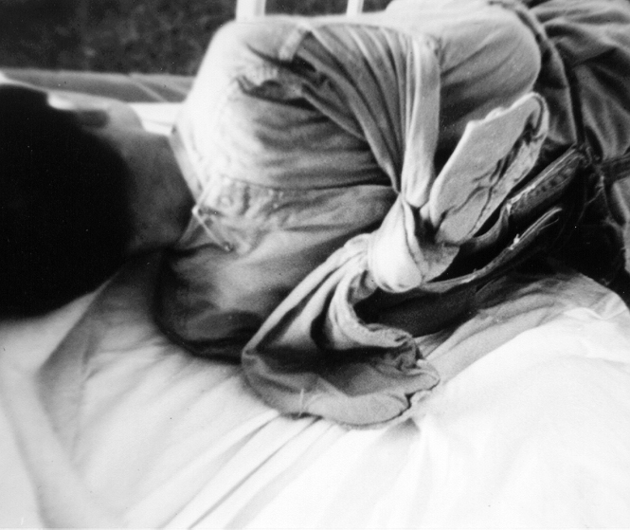
Και δεν είναι μόνο οι εικόνες που έχουν μείνει στο μυαλό μου, αλλά και οι στάσεις του προσωπικού. ‘Τι περιμένεις από τέτοια παιδιά!’ έλεγαν. ‘Είναι καθυστερημένα’» (Hehir, 2010, σ. 1, όπως αναφέρεται στo Πολυχρονοπούλου, 2012).

Slide 47
20^{ος} αιώνας
Αναζήτηση διαγνωστικών κριτηρίων.
Ίδρυση και λειτουργία δημόσιων ειδικών τάξεων και προγραμμάτων για παιδιά με κάθε αναπηρία.
Συμβολή του Α΄ και Β΄ παγκόσμιου πολέμου στην έρευνα για την αναπηρία.
Ιατρική μελέτη των αιτιών της αναπηρίας.

Slide 48
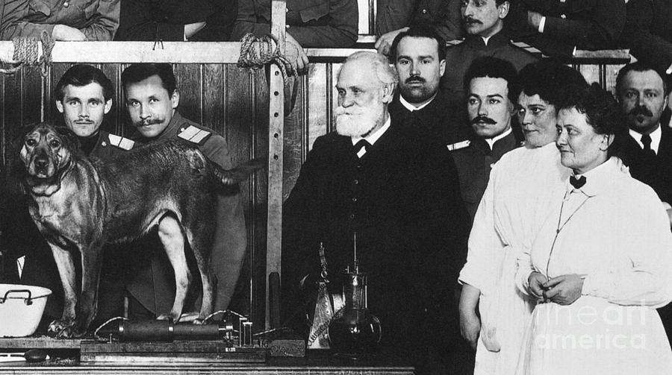
Αρχίζει η επιστημονική μελέτη της συμπεριφοράς των ζώων και του ανθρώπου:
Ivan Pavlov στη Ρωσία: κλασσική εξαρτημένη μάθηση.

Slide 49
Ο Α΄ και Β΄ παγκόσμιος πόλεμος συνείσφεραν θετικά στην κατανόηση της αναπηρίας εξαιτίας:
α) της υποχρεωτικής εξέτασης της νοητικής κατάστασης των νεοσύλλεκτων και
β) της επιστροφής αυτών,
που ο πόλεμος κατέστησε
σωματικά ανάπηρους.

Slide 50
Έτσι, σε λιγότερο από 1 ½ αιώνες
άλλαξε τελείως η αντιμετώπιση των ατόμων με αναπηρία. Ποτέ πριν στην ιστορία του ανθρώπου δεν συνεργάστηκαν τόσοι πολλοί φορείς, υπηρεσίες και άτομα για την ανάπτυξη ενός συγκεκριμένου κλάδου, όπως έγινε στην περίπτωση της Ειδικής Αγωγής.

Slide 51
Η Ειδική αγωγή στην Ελλάδα
Ιστορικοκοινωνική εξέλιξη
Η κατάσταση σήμερα

Slide 52
1906: Ίδρυμα για τυφλά παιδιά στην Καλλιθέα.
Ισότιμο και ισάξιο παρόμοιων ιδρυμάτων της Γερμανίας, Αυστρίας, Σουηδίας, Αγγλίας

Slide 53
1922: Μικρασιατική καταστροφή
1.500.000 πρόσφυγες στην Ελλάδα.
Τεράστια τα κοινωνικά και οικονομικά προβλήματα στη χώρα.

Slide 54
1907: Σχολείο για κωφά παιδιά.
Ίδρυση νοσοκομείων και ασύλων για τα άρρωστα, ορφανά και παραστρατημένα.
Αύξηση της εφηβικής παραβατικότητας λόγω της ορφάνιας και της εγκατάλειψης χιλιάδων παιδιών.

Slide 55
1920-1930: Υποσιτισμός, μεγάλη θνησιμότητα βρεφών, ανεργία, αναλφαβητισμός, μετανάστευση στις Η.Π.Α, διαμελισμός της Ελληνικής γης.

Slide 56
1923: Εθνικό Ίδρυμα Κωφών στους Αμπελόκηπους (Αθήνα).
Ισάξιο των καλύτερων Ευρωπαϊκών ιδρυμάτων.
Ίδρυση σχολείων για τυφλούς έφηβους και ενήλικες.

Slide 57
1932-1937: Ίδρυση τραχωματικών ιδρυμάτων και δημοτικών σχολείων για συνηθισμένα παιδιά.
Εκπαιδευτικές μεταρρυθμίσεις.
Κτίσιμο εκατοντάδων σχολείων γενικής εκπ/σης.
Ίδρυση Παιδαγωγικών Ακαδημιών.

Slide 58
1937: Ίδρυση της ΕΛΕΠΑΠ και σχολείων για παιδιά με κινητική αναπηρία.
Νόμος για την ίδρυση ειδικών σχολείων και ειδικών τάξεων.
Ίδρυση & λειτουργία του Πρότυπου Ειδικού σχολείου στην Καισαριανή, ισάξιο των καλύτερων ειδικών σχολείων της Ευρώπης. (Διευθύντρια η Ρόζα Ιμβριώτη μητέρα της Ειδικής Αγωγής στην Ελλάδα).

Slide 59
Δραστηριότητες της Ρόζας Ιμβριώτη
Έρευνες, ομιλίες, δημοσιεύσεις, ενημέρωση,
ευαισθητοποίηση του κοινού, σχέδια για
λειτουργία περισσότερων ειδικών σχολείων και ειδικών τάξεων.
Ο Β΄ Παγκόσμιος πόλεμος (1940) βάζει τέλος σε όλα τα σχέδια για την Ειδ. Αγωγή.

Slide 60
1943-1950: Μεταπολεμική περίοδος, εμφύλιος πόλεμος
Κύριο ενδιαφέρον της χώρας η επιβίωση των παιδιών και η σωματική τους υγεία παρά η εκπαίδευσή τους.

Slide 61
1949, 1950: Επιδημία πολιομυελίτιδας.
6.000 παιδιά με σωματική αναπηρία.
1952: Ίδρυση νηπιαγωγείων για
σωματικά ανάπηρα νήπια.

Slide 62
1955: Το ΠΙΚΠΑ ιδρύει το Κέντρο Αποκαταστάσεως Παίδων Βούλας.
Λειτουργεί το Εθνικό Ίδρυμα Αποκατάστασης Κινητικά Αναπήρων (Μενίδι, Αθήνα) για την επαγγελματική αναπροσαρμογή και εκπαίδευση αναπήρων 15+

Slide 63
Μεταπολεμική περίοδος:
Υποσιτισμός, φυματίωση, ελονοσία καθυστέρηση στο βάδισμα και στην ομιλία, νυχτερινή ενούρηση, ψυχοσωματική ανωριμότητα, φοβίες, επιθετικότητα, διαφθορά των ηθών, αντικοινωνική συμπεριφορά.
Ανάγκη για ίδρυση διαγνωστικών και συμβουλευτικών κέντρων.

Slide 64
1953: Η πρώτη ψυχοδιαγνωστική
κλινική
1954, 1955, 1956: Περισσότερα
ιατροπαιδαγωγικά κέντρα
1956: Ίδρυση του Κέντρου Ψυχικής
Υγιεινής

Slide 65
1956-1965: Ψυχοδιαγνωστικά κέντρα σε ψυχιατρικά νοσοκομεία και κλινικές.
Δεκαετία του 60: Ίδρυμα "Θεοτόκος« και "Ψυχολογικό Κέντρο Βορείου Ελλάδος.

Slide 66
Δεκαετίες 60 και 70
Το αναπηρικό κίνημα απαιτεί.
ΠΕΓΚΑΠ (1960): Οργανώνει σεμινάρια, ιδρύει το Στουπάθειο (στο Χαλάνδρι), εκδίδει περιοδικό, επηρεάζει την κοινή γνώμη.

Slide 67
Σύλλογος προστασίας αιμορροφιλικών (1964).
Πανελλήνια ομοσπονδία κωφών της Ελλάδος (1968).
Πανελλήνιος σύνδεσμος νεφροπαθών (1975).
Πανελλήνιος σύλλογος παραπληγικών (1977) κ.ά.

Slide 68
1969: Ιδρύεται η Κεντρική Υπηρεσία του Γραφείου Ειδικής Αγωγής.
Λειτουργεί στο Μ.Δ.Δ.Ε. τμήμα Ειδικής Αγωγής.
1972, 1973: Ιδρύονται 43 ειδικά σχολεία

Slide 69
1974: Συντάσσεται το πρώτο "Σχέδιο Αναλυτικού Προγράμματος" για παιδιά με Νοητική καθυστέρηση.
1975: Κατοχυρώνεται συνταγματικά το δικαίωμα εκπαίδευσης του "προβληματικού ατόμου".

Slide 70
1979-80: Συντάσσεται το 1^{ο} νομοσχέδιο ειδικής αγωγής.
1981: Εκδίδεται ο νόμος 1143 για την Ειδική Αγωγή.

Slide 71
Το 1982 η αναπηρία ορίζεται ως λειτουργία της σχέσης του ανάπηρου με το περιβάλλον του
Τονίζονται έτσι οι περιορισμοί του φυσικού περιβάλλοντος, και πολλών οργανωμένων δραστηριοτήτων της κοινωνίας ( εκπαίδευση, επικοινωνία κλπ) που εμποδίζουν την ισότιμη συμμετοχή των ΑμΕΑ.

Slide 72
Ορόσημα στην εξέλιξη της ειδικής αγωγής στην Ελλάδα και σε διεθνές επίπεδο βλ. Power Point με τίτλο «Σχολική Ενσωμάτωση/Ένταξη»

Slide 73
Οι σημαντικότερες από τις ενέργειες του ΥΠΕΠΘ για τον εκσυγχρονισμό και την αναβάθμιση της ειδικής αγωγής στην Ελλάδα βλ. σελίδες 91-116 στο βιβλίο σας.
Πολυχρονοπούλου, Σ. (2017). Παιδιά και Έφηβοι με Ειδικές Ανάγκες και Δυνατότητες, Αθήνα: Διάδραση.

